Slide 1
RẤT VUI ĐƯỢC GẶP CÁC EM TRONG TIẾT HỌC HÔM NAY!

Slide 2

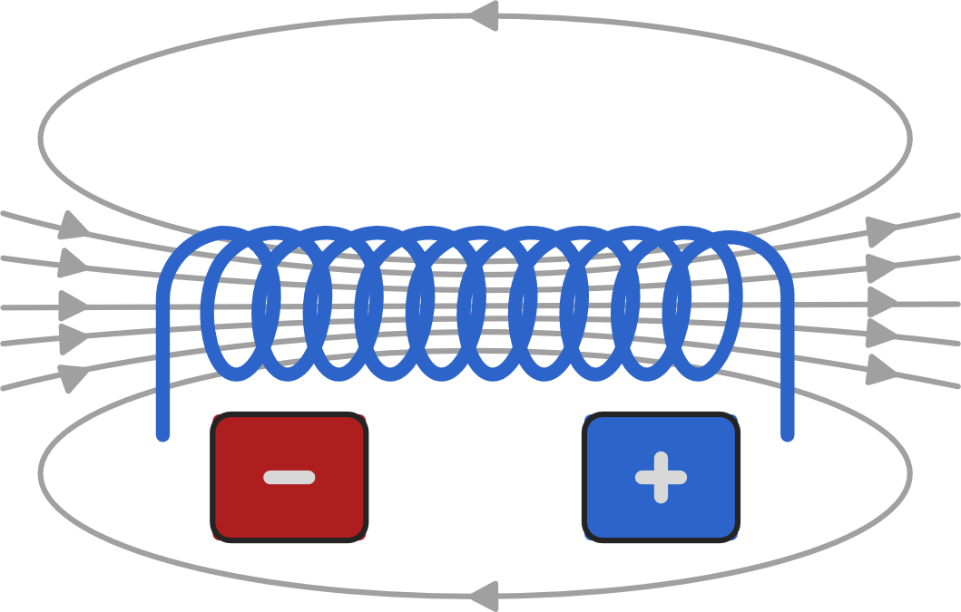
KHỞI ĐỘNG
Dòng điện tạo ra từ trường ở không gian xung quanh nó. Từ trường có gây ra dòng điện được không?

Slide 3
BÀI 3: CẢM ỨNG ĐIỆN TỪ

Slide 4
NỘI DUNG BÀI HỌC
Từ thông
Hiện tượng cảm ứng điện từ
I
II
V
III
Mô hình sóng điện từ
Vận dụng định luật Lenz và định luật Faraday
IV
Giải thích một số ứng dụng hiện tượng cảm ứng điện từ

Slide 5

I.
TỪ THÔNG

Slide 6

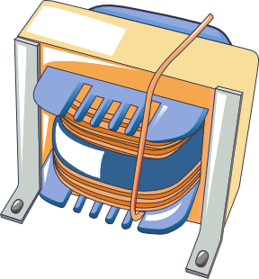
THẢO LUẬN CẶP ĐÔI
Nghiên cứu thông tin SGK và trả lời câu hỏi:
Đại lượng nào đặc trưng cho số đường sức từ biến thiên qua tiết diện của cuộn dây dẫn kín?
Em hãy nêu đơn vị của từ thông, ý nghĩa và đơn vị đo từ thông.

Slide 7
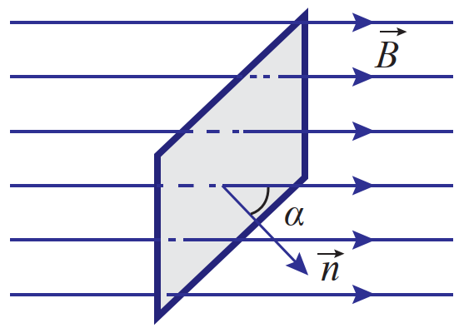
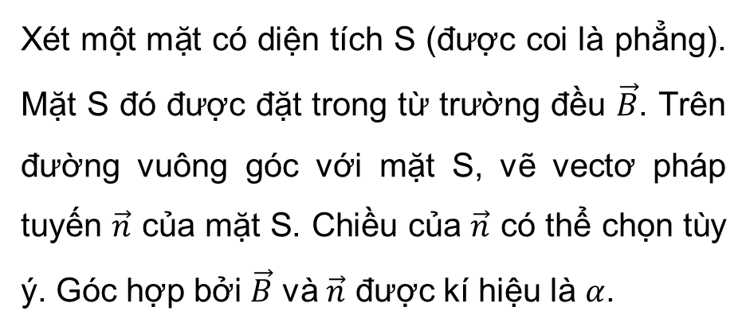
1. Định nghĩa
Xét một mặt có diện tích S (được coi là phẳng). Mặt S đó được đặt trong từ trường đều $\vec{B}$. Trên đường vuông góc với mặt S, vẽ vectơ pháp tuyến $\vec{n}$ của mặt S. Chiều của $\vec{n}$ có thể chọn tùy ý. Góc hợp bởi $\vec{B}$ và $\vec{n}$ được kí hiệu là $α$.
Hình 3.1. Từ thông qua diện tích S
Φ = BScosα

Slide 8

2. Đơn vị đo từ thông
Đơn vị đo từ thông: weber (kí hiệu: Wb).
Một weber (1 Wb) là từ thông đi qua diện tích 1 m² vuông góc với cảm ứng từ B, khi cảm ứng từ có độ lớn là 1 T.
1 Wb = 1 T. 1 m²

Slide 9


Video: Tìm hiểu từ thông và đơn vị đo từ thông

Slide 10


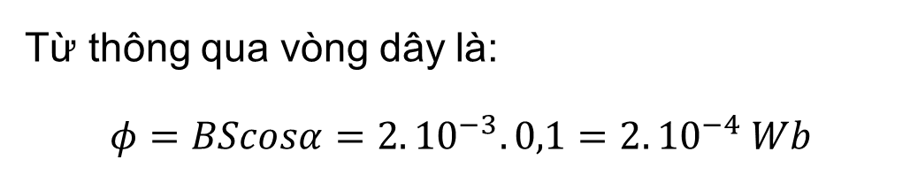
Câu hỏi 1 (SGK - tr.66)
Một vòng dây dẫn phẳng có diện tích 0,1 m² được đặt vuông góc với từ trường có độ lớn cảm ứng từ là 2,0.10⁻³ T. Tính từ thông qua vòng dây này.
Từ thông qua vòng dây là:
$$φ=BScosα=2.{10}^{−3}.0,1=2.{10}^{−4} Wb$$
Giải

Slide 11
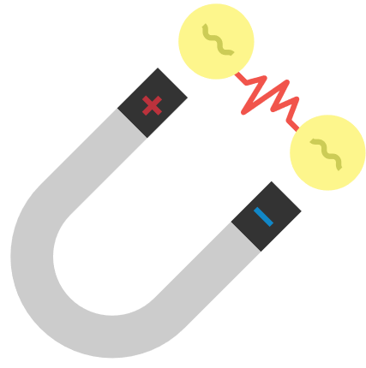
II.
HIỆN TƯỢNG
CẢM ỨNG ĐIỆN TỪ

Slide 12
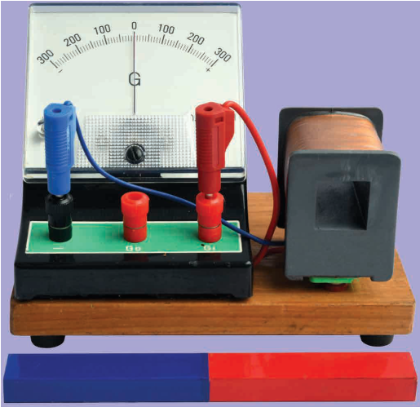
1. Thí nghiệm về hiện tượng cảm ứng điện từ
Câu hỏi 2 (SGK - tr.67)
Lập phương án và thực hiện phương án thí nghiệm minh họa được hiện tượng cảm ứng từ với các dụng cụ thực hành ở trường.
Hình 3.2. Bộ dụng cụ thí nghiệm

Slide 13

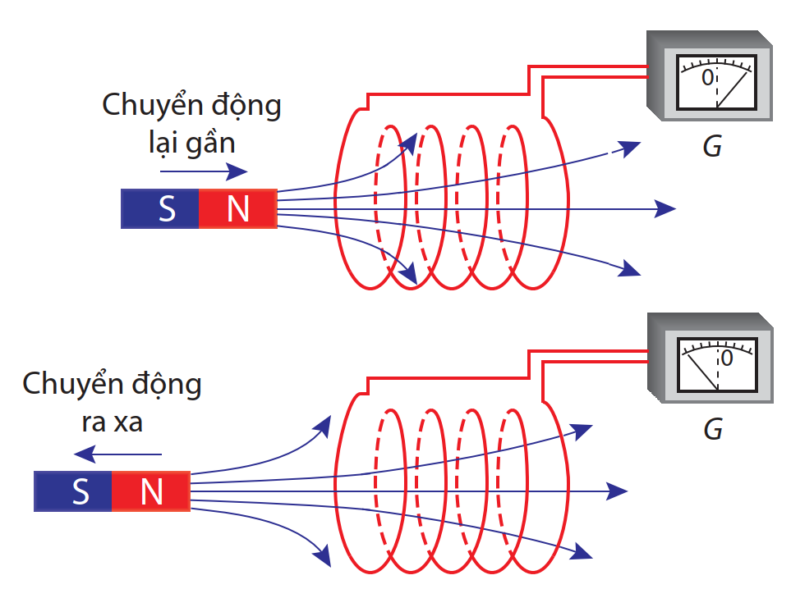
Thí nghiệm 1
Đưa cực bắc của nam châm lại gần ống dây thì kim điện kế bị lệch đi → chứng tỏ trong mạch có dòng điện.
Khi nam châm đứng yên, kim điện kế trở về vạch 0 → chứng tỏ trong mạch không có dòng điện.

Slide 14
Đưa cực bắc của nam châm ra xa ống dây thì kim điện kế bị lệch theo chiều ngược lại → chứng tỏ dòng điện đổi chiều.
Tương tự, nếu cho nam châm đứng yên và dịch chuyển ống dây lại gần hay ra xa nam châm thì trong ống dây cũng xuất hiện dòng điện.

Slide 15
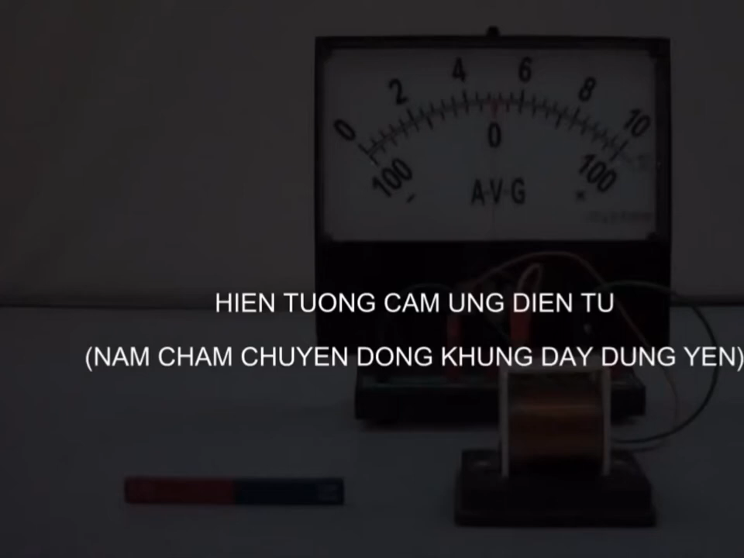
Video mô phỏng thí nghiệm

Slide 16
Câu hỏi 3 (SGK - tr.68)
Ở thí nghiệm (Hình 3.3), từ thông qua ống dây biến thiên như thế nào trong hai trường hợp sau đây:
Khi đưa cực bắc của nam châm lại gần ống dây.
Khi đưa cực bắc của nam châm ra xa ống dây.
Hình 3.3. Nam châm và ống dây chuyển động đối với nhau

Slide 17
a)
b)
Từ thông tăng lên.
Từ thông giảm đi.

Slide 18
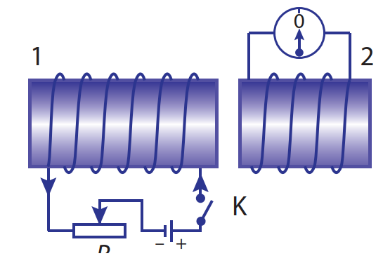

Thí nghiệm 2
Hai ống dây được bố trí như Hình 3.4.
Ống dây (1) được mắc với nguồn điện, biến trở R và công tắc K. Có thể làm thay đổi cường độ dòng điện trong ống dây này bằng cách thay đổi giá trị của biến trở. Ống dây (2) được mắc với điện kế có vạch 0 ở giữa. Trong khoảng thời gian cường độ dòng điện trong ống (1) thay đổi, kim điện kế bị lệch khỏi vị trí ban đầu.
R
Hình 3.4. Hai ống dây được đặt đồng trục, gần nhau
Chứng tỏ xuất hiện dòng điện trong ống (2).

Slide 19
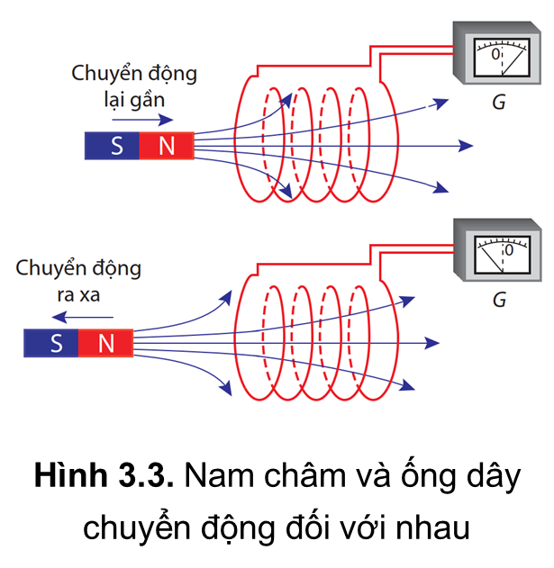
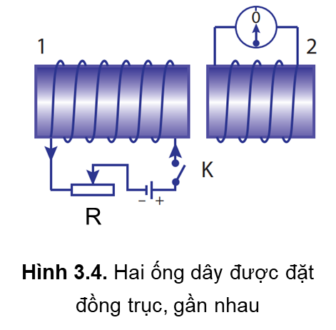
Câu hỏi 4 (SGK - tr.68)
Nêu điểm giống và khác nhau giữa thí nghiệm ở Hình 3.3 và thí nghiệm ở Hình 3.4.

Slide 20
R
Giống nhau: có sự biến thiên từ thông.
Sự biến thiên từ thông do chuyển động của nam châm hoặc ống dây.
Sự biến thiên từ thông do sự thay đổi cường độ dòng điện.

Slide 21

2. Kết luận
Mỗi khi từ thông qua mặt giới hạn bởi mạch điện kín biến thiên theo thời gian thì trong mạch xuất hiện dòng điện.
Dòng điện xuất hiện khi có sự biến thiên từ thông qua mạch điện kín được gọi là dòng điện cảm ứng. Suất điện động sinh ra dòng điện cảm ứng trong mạch kín được gọi là suất điện động cảm ứng.

Slide 22
2. Kết luận
Ta cũng có thể nói khi có sự biến thiên của từ thông qua một mặt giới hạn bởi một mạch kín thì trong mạch xuất hiện suất điện động cảm ứng.
Hiện tượng xuất hiện suất điện động cảm ứng là hiện tượng cảm ứng điện từ và hiện tượng này chỉ tồn tại trong khoảng thời gian từ thông qua mạch kín biến thiên.

Slide 23
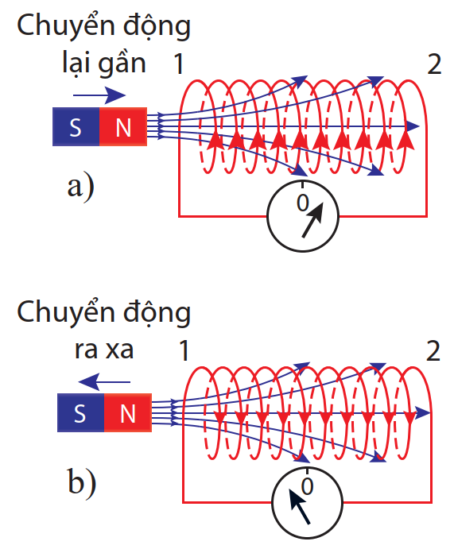
3. Định luật Lenz
Quan sát Hình 3.6 và trả lời câu hỏi:
Khi nào chiều kim điện kế lệch sang trái, lệch sang phải?
Khi lệch như vậy chứng tỏ kim điện kế đổi chiều, làm thế nào để xác định chiều dòng điện cảm ứng khi có sự biến thiên từ thông?
Hình 3.6. Thí nghiệm xác định chiều của dòng điện cảm ứng

Slide 24
Định luật Lenz:
Dòng điện cảm ứng có chiều sao cho từ trường do nó sinh ra có tác dụng chống lại sự biến thiên của từ thông qua mạch kín.

Slide 25

Video: Giải thích định luật Lenz

Slide 26

4. Định luật Faraday
Câu hỏi 5 (SGK - tr.69)
Ở thí nghiệm hình 3.6, nếu đưa cực nam của nam châm lại gần đầu 1 của ống dây thì đầu 1 là cực nào của ống dây?
cực nam
Hình 3.6. Thí nghiệm xác định chiều của dòng điện cảm ứng

Slide 27

Định luật Faraday:
Độ lớn của suất điện động cảm ứng trong mạch kín tỉ lệ với tốc độ biến thiên của từ thông qua mạch kín đó.
Công thức xác định suất điện động cảm ứng là:
$$e_{c}=\frac{∆Φ}{Δt}$$

Slide 28
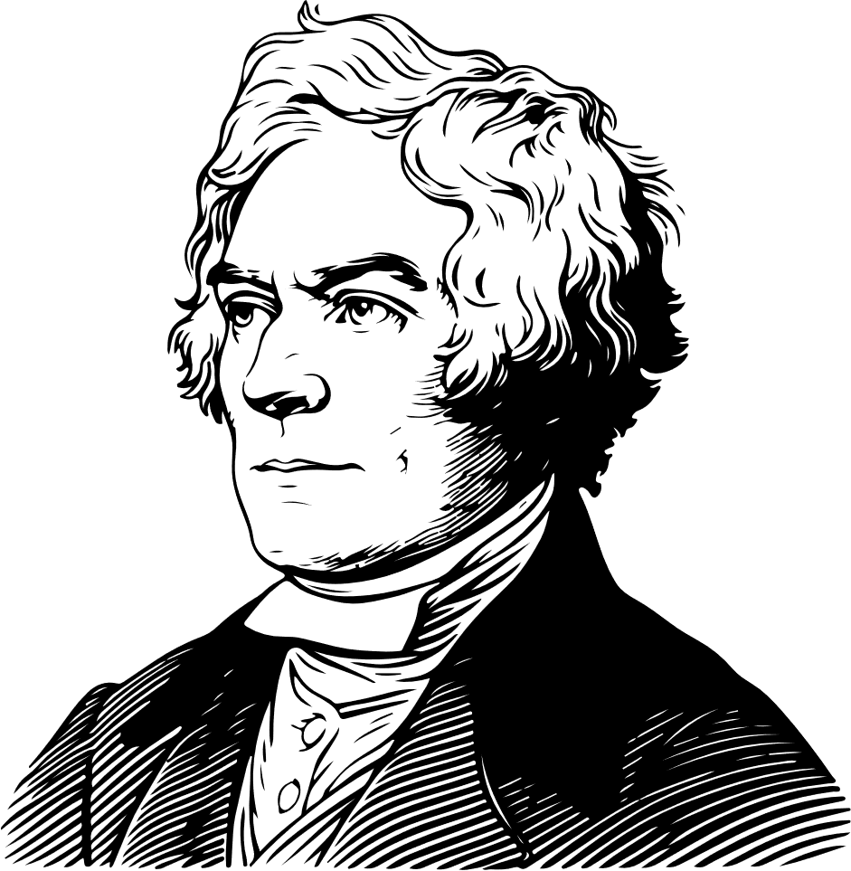
III.
VẬN DỤNG ĐỊNH LUẬT LENZ VÀ ĐỊNH LUẬT FARADAY

Slide 29

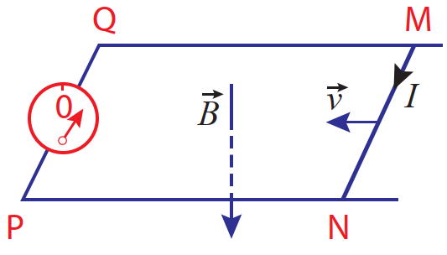
1. Suất điện động cảm ứng trong một đoạn dây dẫn chuyển động trong từ trường
Nghiên cứu SGK và nêu biểu thức tính suất điện động cảm ứng trong một đoạn dây chuyển động.
Hình 3.8. Đoạn dây dẫn chuyển động trong từ trường đều

Slide 30

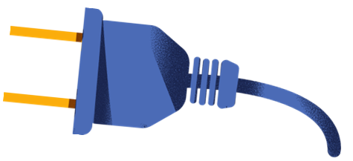
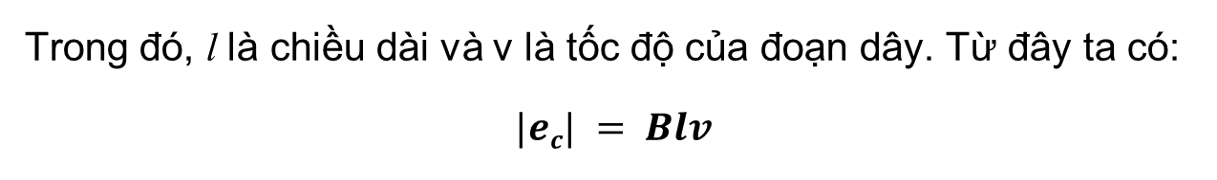

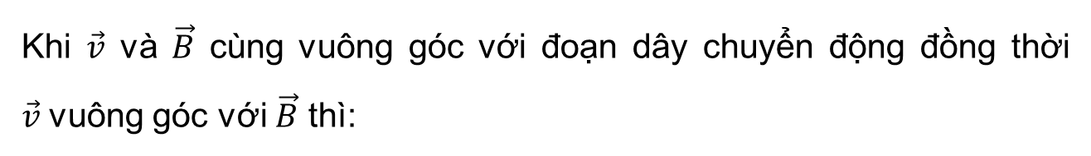

GHI NHỚ
Suất điện động cảm ứng trong một đoạn dây chuyển động có độ lớn là:
$$|e_{c}|=−\left|\frac{∆Φ}{Δt}\right|$$
Khi $\vec{v}$ và $\vec{B}$ cùng vuông góc với đoạn dây chuyển động đồng thời $\vec{v}$vuông góc với $\vec{B}$ thì:
$$ΔΦ=BΔS=B\left(lvΔt\right)$$
Trong đó, l là chiều dài và v là tốc độ của đoạn dây. Từ đây ta có:
$$|ec| = Blv$$

Slide 31
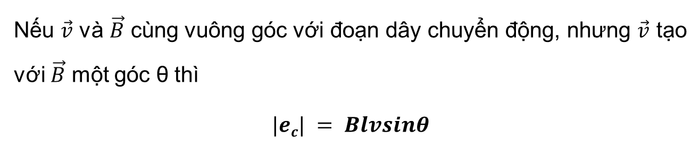
GHI NHỚ
Suất điện động cảm ứng trong một đoạn dây chuyển động có độ lớn là:
$$|e_{c}|=−\left|\frac{∆Φ}{Δt}\right|$$
Nếu $\vec{v}$ và $\vec{B}$ cùng vuông góc với đoạn dây chuyển động, nhưng $\vec{v}$ tạo với $\vec{B}$ một góc θ thì
$$|ec| = Blvsinθ$$

Slide 32


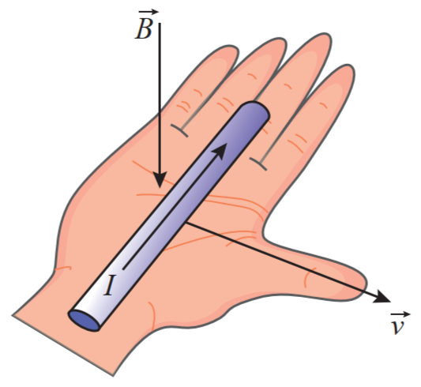
Quy tắc
bàn tay phải
Tìm hiểu thêm
Đặt bàn tay phải sao cho các đường sức từ đâm xuyên vào lòng bàn tay, ngón cái choãi ra 90º chỉ chiều chuyển động của dây dẫn thì chiều từ cổ tay đến các ngón tay chỉ chiều dòng điện cảm ứng.
Hình 3.9. Quy tắc bàn tay phải

Slide 33
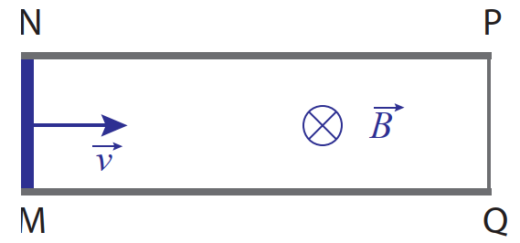
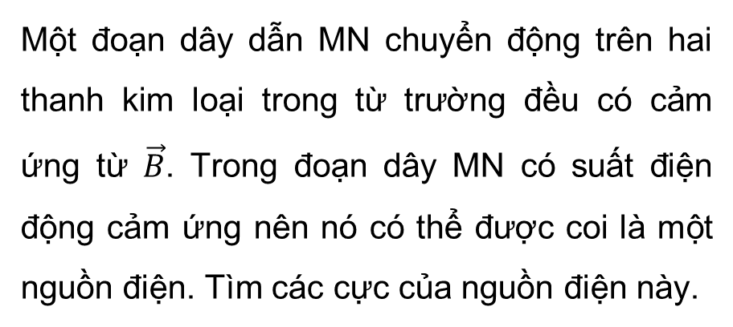
2. Ví dụ vận dụng các định luật Lenz và Faraday
Ví dụ 1 (SGK - tr.71)
Một đoạn dây dẫn MN chuyển động trên hai thanh kim loại trong từ trường đều có cảm ứng từ $\vec{B}$. Trong đoạn dây MN có suất điện động cảm ứng nên nó có thể được coi là một nguồn điện. Tìm các cực của nguồn điện này.
Hình 3.10. Đoạn dây dẫn chuyển động trong từ trường đều

Slide 34

Giải
Khi đoạn dây MN chuyển động từ trái qua phải, dòng điện cảm ứng có chiều MNPQ.
Do đó, nếu coi MN là nguồn điện thì M đóng vai trò cực âm, N đóng vai trò cực dương.

Slide 35
Ví dụ 2 (SGK - tr.72)
Một đoạn dây dẫn thẳng dài 0,20 m chuyển động với tốc độ không đổi 3,0 m/s theo hướng vuông góc với cả đoạn dây và từ trường đều. Biết độ lớn cảm ứng từ của từ trường là 0,10 T. Tính độ lớn suất điện động cảm ứng ở hai đầu dây.
Do đoạn dây chuyển động theo hướng vuông góc với từ trường đều nên độ lớn của suất điện động cảm ứng là:
|e_{c}| = Blvsinθ = 0,10. 0,2. 3,0 = 6,0. 10⁻² V
Giải

Slide 36
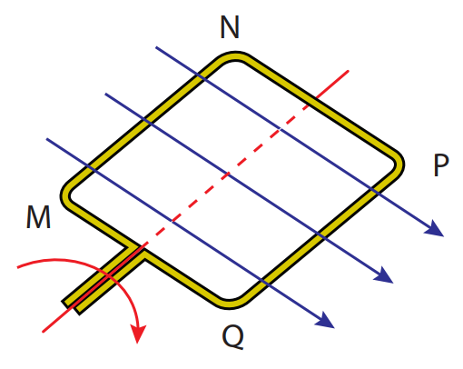

Luyện tập 1 (SGK - tr.70)
Khung dây MNPQ quay trong từ trường đều. Tìm chiều của dòng điện cảm ứng trong khung dây tại thời điểm mặt phẳng khung dây song song với phương của đường sức từ (Hình 3.7).
Hình 3.7. Khung dây quay trong từ trường đều

Slide 37
IV.
GIẢI THÍCH MỘT SỐ
ỨNG DỤNG HIỆN TƯỢNG CẢM ỨNG ĐIỆN TỪ

Slide 38


CHIA LỚP THÀNH 6 NHÓM
Giải thích sự hãm chuyển động bằng điện từ.
Nhóm 1 + 2
Giải thích hiện tượng cảm ứng giữa hai cuộn dây.
Giải thích sự làm giảm tác hại của dòng điện xoáy.
Nhóm 5 + 6
Nhóm 3 + 4

Slide 39

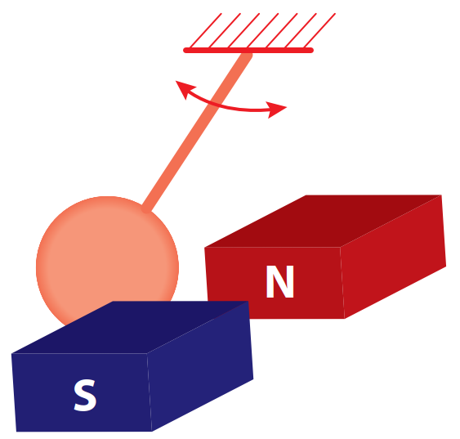
1. Hãm chuyển động bằng điện từ
Khi cho đĩa dao động giữa hai cực từ của một nam châm, thời gian đĩa dao động sẽ ngắn hơn.
Hình 3.11. Đĩa kim loại dao động trong từ trường

Slide 40

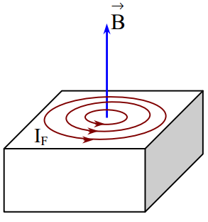
Khi đĩa đi vào từ trường, nó cắt các đường sức từ và do đó trong đĩa xuất hiện suất điện động cảm ứng. Vì đĩa là chất dẫn điện nên suất điện động cảm ứng tạo ra dòng điện trong đĩa. Những dòng điện này được gọi là dòng điện xoáy hay dòng điện Foucault (Fu-cô).
Giải thích
Theo định luật Lenz, các dòng điện cảm ứng chạy trong đĩa sẽ tạo ra lực cản trở chuyển động, làm cho dao động bị tắt dần nhanh.
Hình: Khối kim loại đặt trong từ trường biến thiên thì trong lòng khối kim loại xuất hiện dòng điện Foucault I_{F} xoáy tròn quanh các đường sức từ

Slide 41
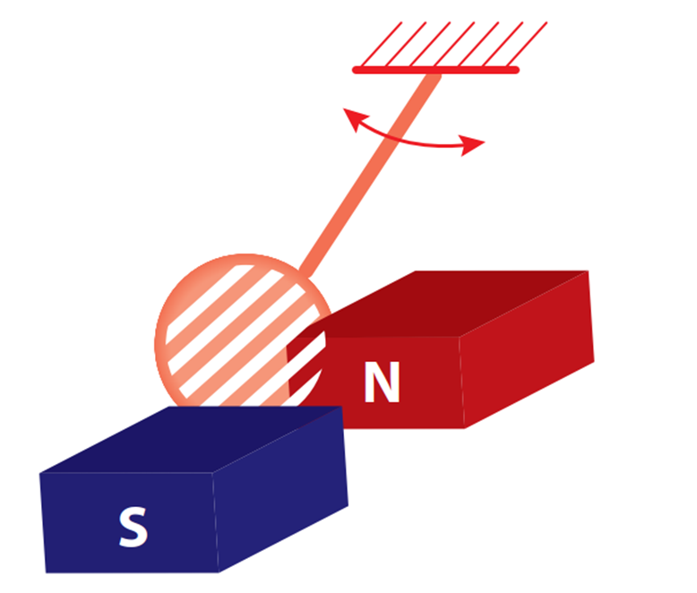
Câu hỏi 6 (SGK - tr.72)
Nếu thay đĩa kim loại đặc trong Hình 3.11 bằng đĩa có xẻ rãnh (hình 3.12) thì dao động sẽ diễn ra lâu hơn. Giải thích tại sao.
Hình 3.11. Đĩa kim loại dao động trong từ trường
Hình 3.12. Đĩa kim loại xẻ rãnh dao động trong từ trường

Slide 42

Tấm kim loại xẻ rãnh dao động lâu hơn, vì khi đó điện trở của tấm kim loại đối với dòng Fu-cô tăng, làm cho cường độ dòng Fu-cô giảm.
Hình 3.11. Đĩa kim loại dao động trong từ trường
Hình 3.12. Đĩa kim loại xẻ rãnh dao động trong từ trường

Slide 43
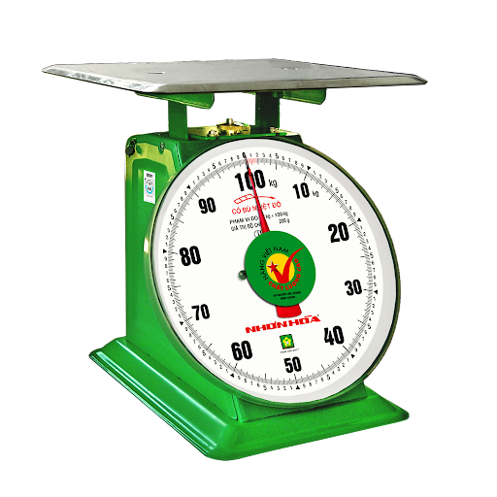
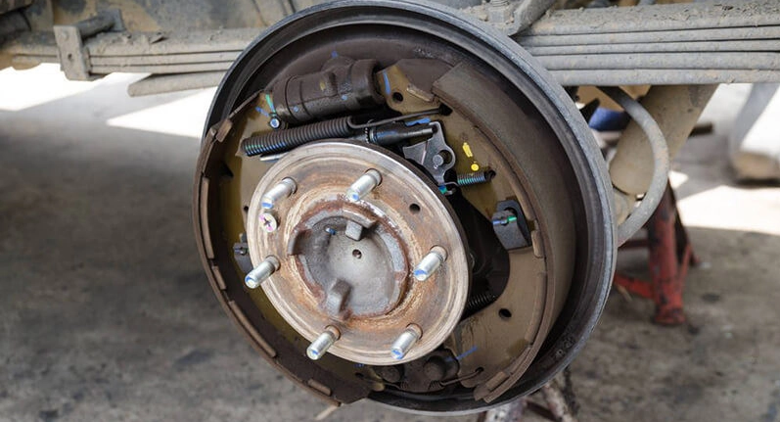
Một số ứng dụng của hãm chuyển động bằng điện từ
Hãm chuyển động quay của một bộ phận nào đó trong một số thiết bị.
Sử dụng tác dụng hãm của dòng điện xoáy trong phanh điện từ ở các xe có tải trọng lớn.
Hãm chuyển động quay của kim cân

Slide 44


Video: Tìm hiểu ứng dụng bộ phanh điện từ của ô tô

Slide 45
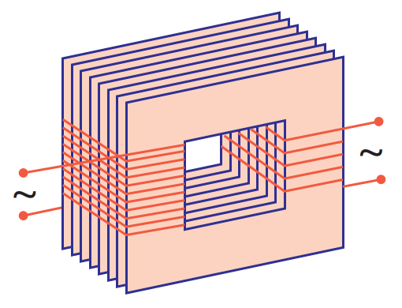
2. Làm giảm tác hại của dòng điện xoáy
Để giảm tác hại của dòng điện xoáy, người ta dùng những lá thép silicon mỏng có phủ lớp sơn cách điện ghép sát với nhau.
Những lá mỏng này lại được đặt song song với đường sức từ.
Hình 3.14. Lõi của máy biến áp gồm nhiều lá thép silicon được ghép cách điện với nhau

Slide 46
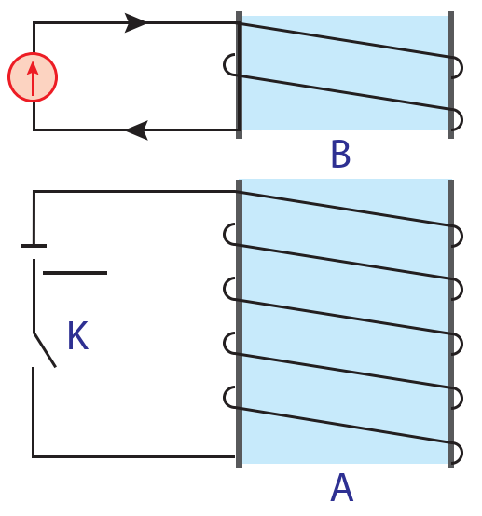
3. Hiện tượng cảm ứng giữa hai cuộn dây
Khi đóng khoá K, cường độ dòng điện trong cuộn dây A tăng từ không đến một giá trị xác định. Trong thời gian đó, từ trường trong cuộn dây này tăng lên. Từ trường này làm thay đổi từ thông trong cuộn dây B và làm xuất hiện một suất điện động cảm ứng trong cuộn dây này.
Hình 3.15. Hai cuộn dây dẫn

Slide 47
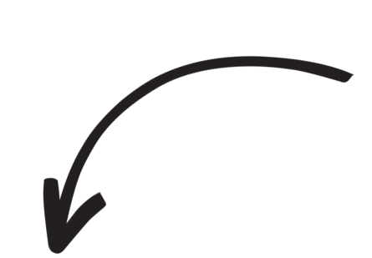
3. Hiện tượng cảm ứng giữa hai cuộn dây
Nếu cuộn dây B tạo thành một mạch kín thì sẽ có dòng điện cảm ứng trong cuộn dây B. Chiều của dòng điện này có thể xác định bằng cách sử dụng định luật Lenz.
Hình 3.15. Hai cuộn dây dẫn

Slide 48
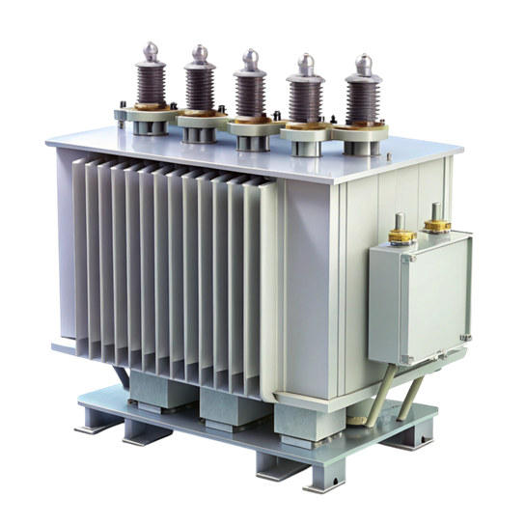
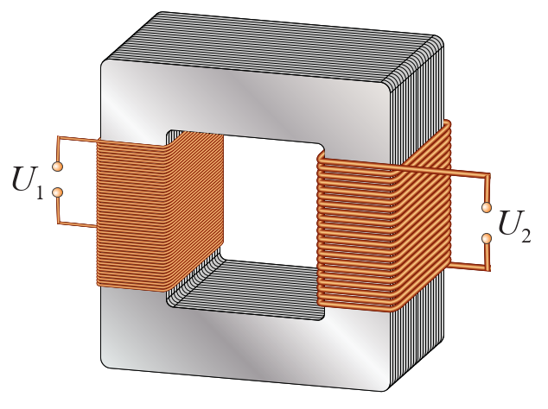
Ứng dụng của hiện tượng cảm ứng giữa hai cuộn dây
Máy biến áp
Sơ đồ nguyên lí cấu tạo máy biến áp

Slide 49
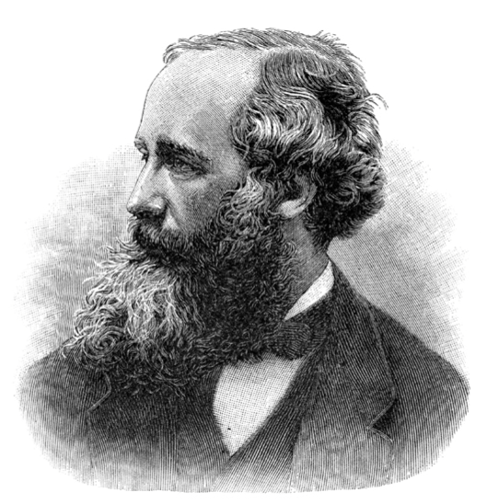
V.
MÔ HÌNH SÓNG ĐIỆN TỪ

Slide 50
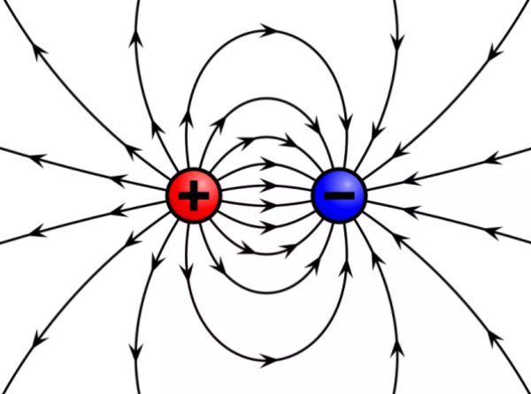

1. Điện trường biến thiên và từ trường biến thiên
Từ lớp 11, bạn đã biết, trong
vùng không gian bao quanh một điện tích có điện trường. Liệu quanh điện tích đó có cả điện trường và
từ trường không?

Slide 51
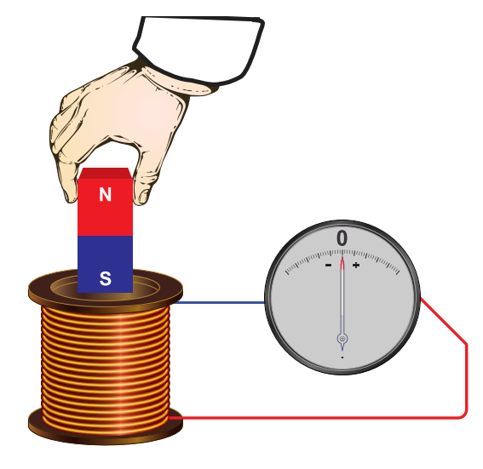

Xét thí nghiệm:
Kết quả thực nghiệm:
Từ trường
biến thiên theo thời gian làm xuất hiện điện trường xoáy.
Hình 3.16. Thả nam châm rơi qua ống dây (ống dây được nối với một điện kế)

Slide 52
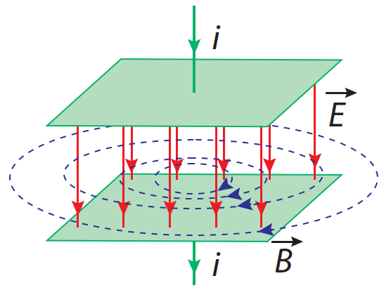
Xét thí nghiệm:
Kết quả thực nghiệm:
Điện trường
biến thiên theo thời gian sẽ làm xuất hiện từ trường.
Hình 3.17. Điện trường biến thiên giữa hai bản tụ điện và từ trường do nó sinh ra (tụ điện đang tích điện, điện trường đang tăng)

Slide 53
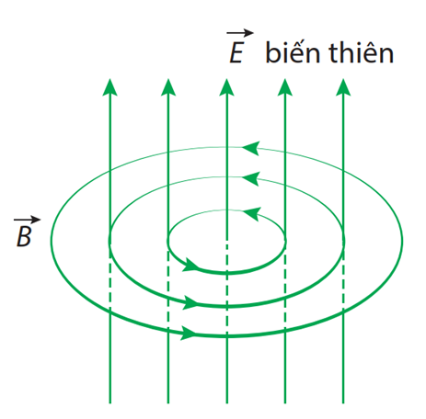
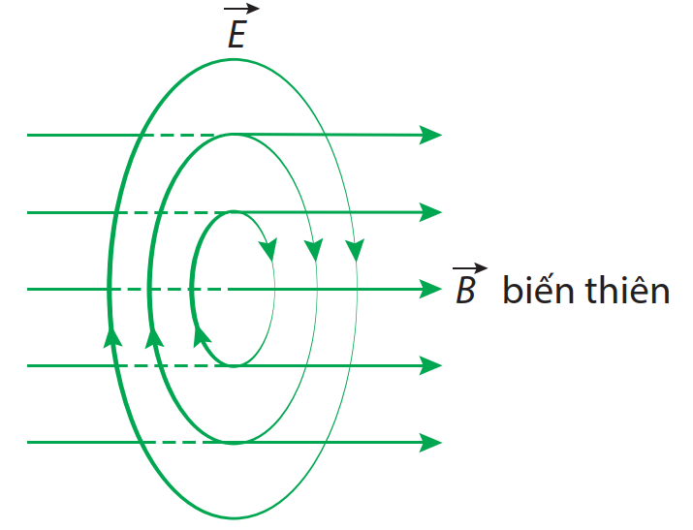
Điện trường biến thiên và từ trường biến thiên có mối liên hệ chặt chẽ với nhau.
a) Điện trường biến thiên gây ra từ trường biến thiên
b) Từ trường biến thiên gây ra điện trường biến thiên

Slide 54
GHI NHỚ
Khi một từ trường biến thiên theo thời gian sẽ sinh ra một điện trường xoáy trong không gian xung quanh.
Ngược lại, khi một điện trường biến thiên theo thời gian sẽ sinh ra một từ trường biến thiên theo thời gian trong không gian xung quanh.

Slide 55
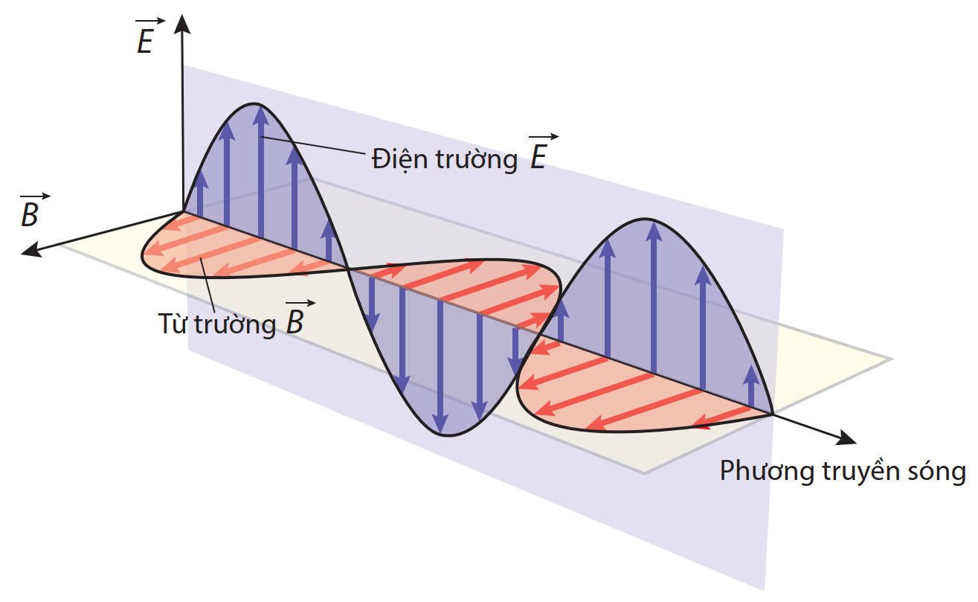
2. Mô hình sóng điện từ
Câu hỏi 9 (SGK - tr.76)
Sóng điện từ là gì? Hãy lấy ví dụ về dụng cụ có thể thu và phát sóng điện từ thường được dùng trong cuộc sống.
Hình 3.21. Mô hình sóng điện từ lan truyền trong không gian

Slide 56
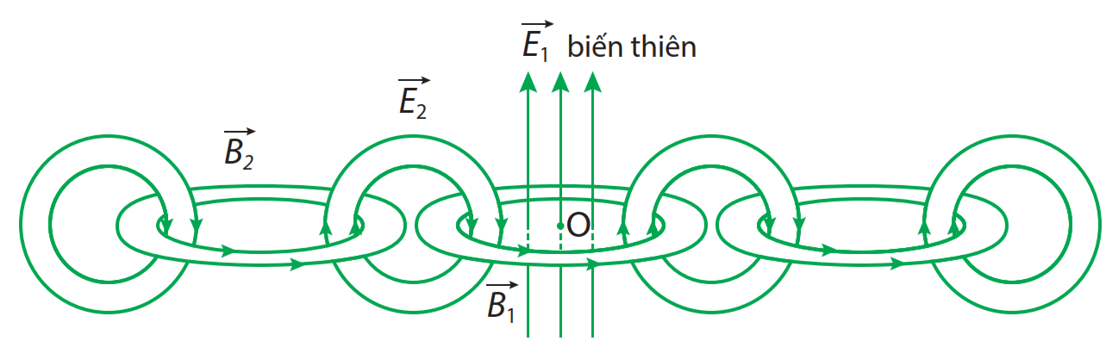
GHI NHỚ
Trường điện từ lan truyền trong không gian được gọi là sóng điện từ.
Hình 3.20. Sự hình thành sóng điện từ

Slide 57
Trong quá trình truyền sóng điện từ, tại một điểm, cường độ điện trường và cảm ứng từ biến thiên cùng pha theo các phương vuông góc với nhau và cùng vuông góc với phương truyền sóng.
Hình 3.21. Mô hình sóng điện từ lan truyền trong không gian

Slide 58



Một số dụng cụ có thể thu và phát sóng điện từ
Máy radio
Điện thoại
Bộ đàm

Slide 59
Câu hỏi 10 (SGK - tr.76)
Sử dụng mô hình sóng điện từ, chứng tỏ rằng sóng điện từ truyền được trong chân không.
Hình 3.20. Sự hình thành sóng điện từ

Slide 60

Sóng điện từ là sự lan truyền điện từ trường trong không gian, khi có điện trường xoáy thì từ trường biến thiên, từ trường biến thiên lại sinh ra điện trường xoáy, cứ như thế sự lan truyền được lặp đi lặp lại không cần môi trường vật chất, do đó sóng điện từ truyền được trong chân không.
Hình 3.20. Sự hình thành sóng điện từ

Slide 61

Video: Tìm hiểu sóng điện từ

Slide 62
LUYỆN TẬP
Nhiệm vụ 1: Chọn đáp án đúng

Slide 63
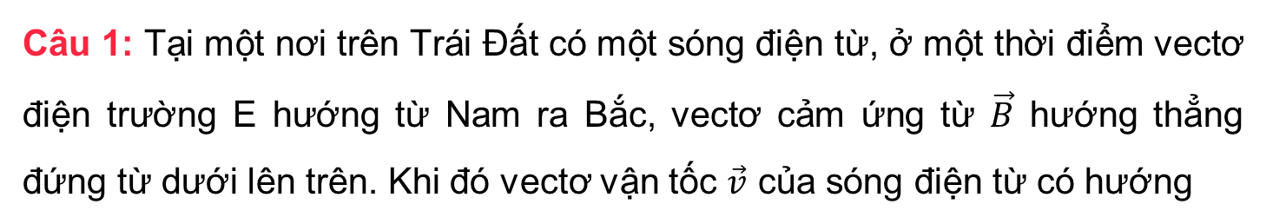
Câu 1: Tại một nơi trên Trái Đất có một sóng điện từ, ở một thời điểm vectơ điện trường E hướng từ Nam ra Bắc, vectơ cảm ứng từ $\vec{B}$ hướng thẳng đứng từ dưới lên trên. Khi đó vectơ vận tốc $\vec{v}$ của sóng điện từ có hướng
từ Đông sang Tây
từ Tây sang Đông
A
B
C
D
từ trên xuống dưới
từ Bắc vào Nam

Slide 64
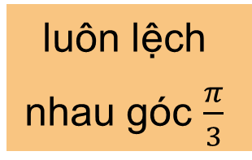
Câu 2: Pha dao động của $\vec{B}$ và $\vec{E}$
luôn đồng pha
luôn lệch nhau góc $\frac{π}{3}$
A
B
C
D
luôn ngược pha
luôn vuông pha

Slide 65
Câu 3: “Dòng điện cảm ứng xuất hiện trong mạch kín có chiều sao cho từ trường do nó sinh ra có tác dụng chống lại sự biến thiên của từ thông qua mạch kín đó” là nội dung của định luật nào sau đây?
Định luật Faraday
Định luật điện từ
A
B
C
D
Định luật Lenz
Định luật Maxwell

Slide 66
Câu 4: Một cuộn dây có 500 vòng dây và tiết diện mặt cắt ngang là 0,1 m² được đặt trong một từ trường đều có độ lớn 10⁻³ T vuông góc với mặt phẳng vòng dây. Độ lớn của từ thông qua cuộn dây là
0,05 Wb
0,5 Wb
A
B
C
D
5 Wb
0,5 T

Slide 67
Câu 5: Một hình vuông cạnh 5 cm đặt trong từ trường đều có cảm ứng từ B = 4.10⁻⁴T, từ thông qua hình vuông đó bằng 10⁻⁶ Wb. Góc hợp bởi vectơ cảm ứng từ và vectơ pháp tuyến của hình vuông đó là
30º
120º
A
B
C
D
0º
60º

Slide 68
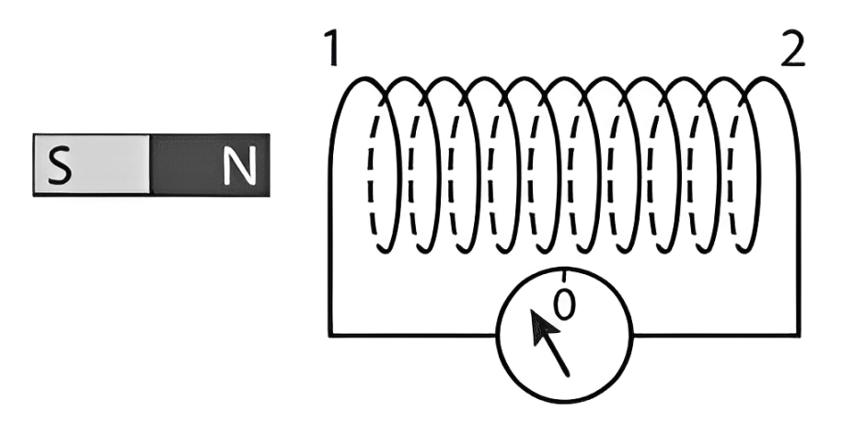
Nhiệm vụ 2: Chọn đáp án đúng - sai
Câu 1: Một nhóm học sinh làm thí nghiệm về hiện tượng cảm ứng điện từ như trình bày ở hình bên.
a
Mỗi khi từ thông qua mặt giới hạn bởi mạch điện kín biến thiên theo thời gian thì trong mạch xuất hiện dòng điện cảm ứng.
Đúng
Sai

Slide 69
b
Độ lớn của suất điện động cảm ứng trong mạch kín tỉ lệ với tốc độ biến thiên của từ thông qua mạch kín đó.
Đúng
Sai

Slide 70
c
Độ lớn của từ thông qua một mạch kín càng lớn thì suất điện động cảm ứng trong mạch kín đó càng lớn.
Đúng
Sai

Slide 71
d
Dịch chuyển thanh nam châm lại gần một đầu ống dây thì đầu đó sẽ hút thanh nam châm vì khi đó, ống dây là một nam châm điện.
Đúng
Sai

Slide 72
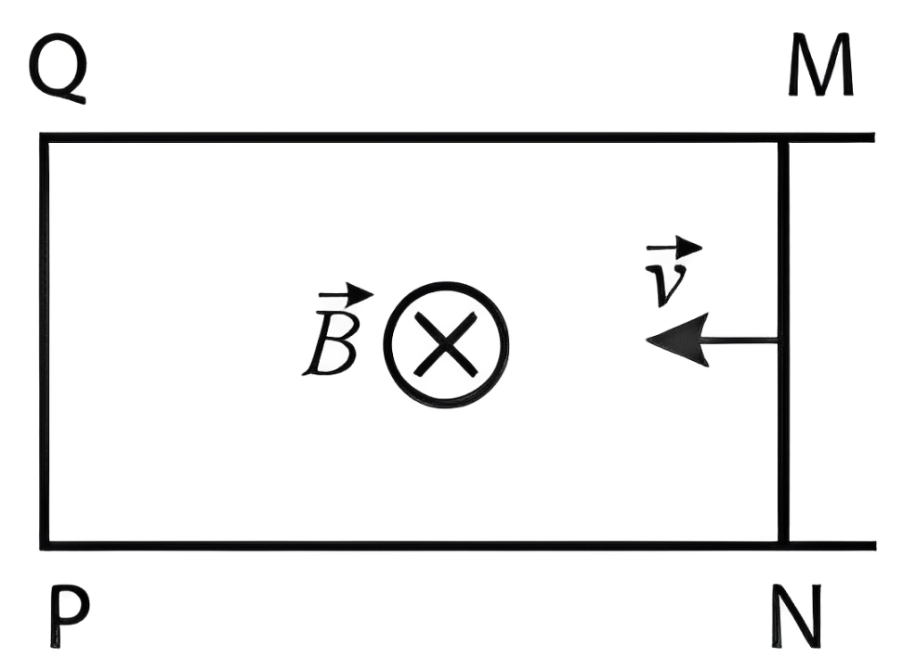
Câu 2: Hình dưới biểu diễn một thanh dẫn điện MN trượt trên hai thanh kim loại theo chiều vuông góc với cảm ứng từ. Biết B = 0,40 T, MN = PQ = 0,20 m. Thanh MN đang chuyển động về bên trái với vận tốc có độ lớn 0,2 m/s và có hướng vuông góc với nó. Toàn bộ mạch có điện trở 2,0Ω. Các thanh kim loại không nhiễm từ, bỏ qua ma sát.

Slide 73
a
Suất điện động cảm ứng trong thanh MN có độ lớn là
1,6.10⁻² V.
Đúng
Sai
b
Dòng điện trong mạch có chiều NMQP.
Đúng
Sai

Slide 74
c
Lực kéo thanh MN chuyển động đều với tốc độ đã cho là 6,4.10⁻⁴N
Đúng
Sai
d
Nếu coi NM là nguồn điện thì M đóng vai trò cực dương.
Đúng
Sai

Slide 75

VẬN DỤNG
Giá trị cực đại của suất điện động cảm ứng trong một khung dây quay trong từ trường có mối liên hệ với độ lớn của cảm ứng từ B, diện tích tiết diện thẳng của cuộn dây S, số vòng dây N và tần số quay f của khung dây.
Sử dụng định luật Faraday hãy giải thích tại sao suất điện động cảm ứng tỉ lệ thuận với các đại lượng này.

Slide 76
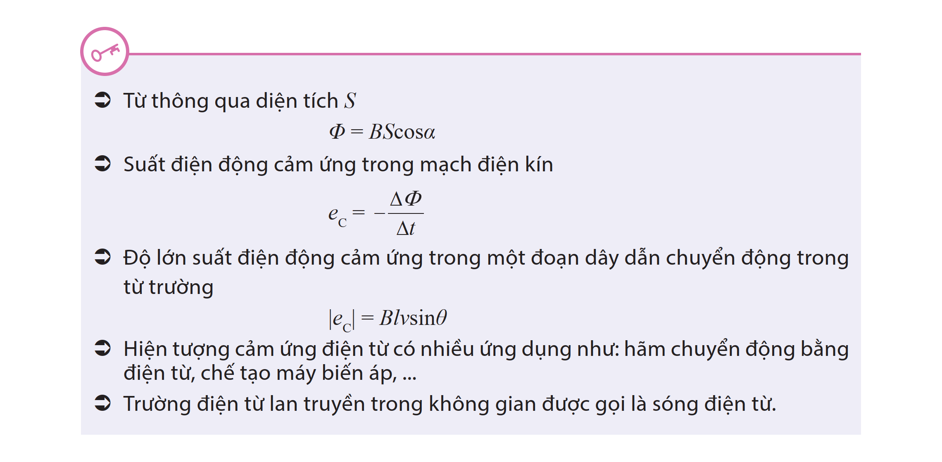
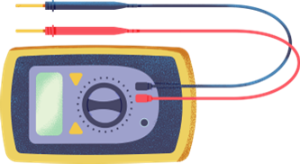
TÓM TẮT KIẾN THỨC

Slide 77
HƯỚNG DẪN VỀ NHÀ
Ghi nhớ kiến thức đã học trong bài
Hoàn thành bài Luyện tập 2, 3 SGK tr.73, 77
01
02
Hoàn thành
bài tập phần Vận dụng
04
03
Đọc Bài 4: Đại cương
về dòng điện xoay chiều

Slide 78
HẸN GẶP LẠI CẢ LỚP
Ở CÁC BÀI HỌC TIẾP THEO!

